Slide 1

HTML
Ing.Alexis Matamoros
Curso - Fullstack Developer - Introducción

Slide 2
Temario:
- HTML, el lenguaje del marcado de documentos, estructura, contenido de la página
Tags y atributos
- Esqueleto del documento HTML: doctype, html, head, body
- Metainformación del documento: title, meta
- El concepto de marcado semántico

Slide 3
Temario
- Marcas del texto: p, h1...h6, ol/ul, a
- Imágenes: img
- Rutas absolutas y relativas
- Validación HTML
- Herramientas para los desarrolladores: Chrome DevTools. Pestañas, Elements, Console, Sources, Network.

Slide 4

¿HTML?
Es fácil de usar y entender.
Lenguaje estandar.
Es utilizado para crear páginas web.
Crea la estructura del sitio.

Slide 5
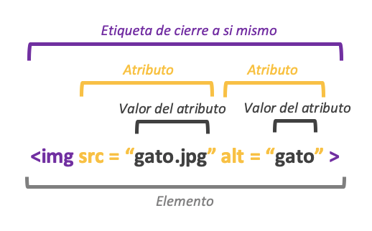
¿Tags y atributos?

Slide 6
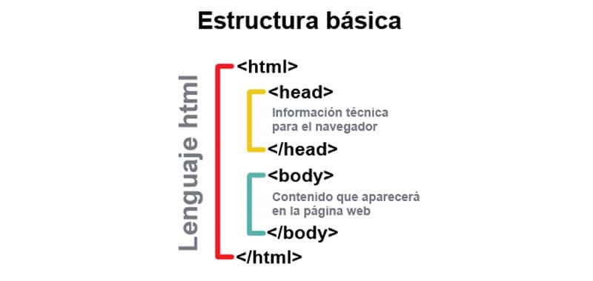
Estructura HTML
VS

Slide 7

¿Qué son los metadatos?
Suministrar información sobre los datos producidos al navegador, y motores de busqueda.
<title>Titulo de la pagina</title> <meta charset="utf-8"/> <meta name="description" content="Descripcion corta del sitio"/> <meta name="keywords" content="palabra clave 1, palabra clave 2"/>

Slide 8
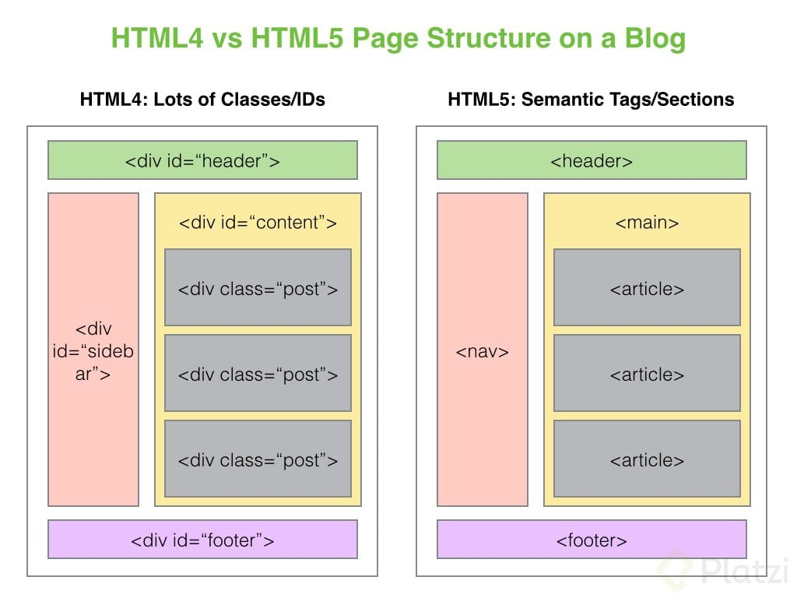
Semantica
Código más claro y fácil de mantener.
Ayuda a tu sitio a ser accesible.
Mejora tu posicionamiento SEO(Search Engine optimization)
Seccionales

Slide 9
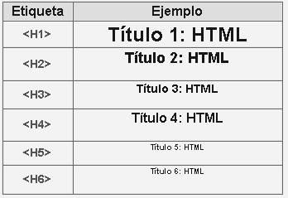
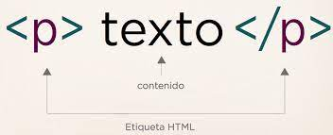
Etiquetas de texto

Slide 10
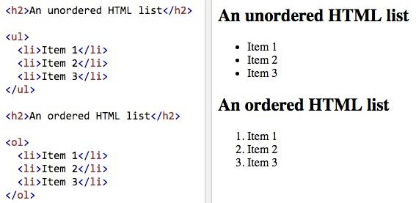
Listas

Slide 11
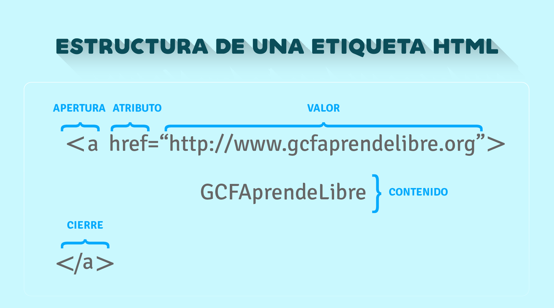
Enlaces
rel=noreferrer

Slide 12
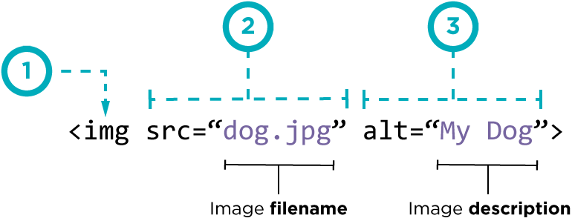
IMG
<img src="https://static.semrush.com/blog/original.png"> ABSOLUTA
<img src="img/img1.jpg" alt="Imagen de prueba"> RELATIVA

Slide 13
Gracias

